Slide 1


Tytuł pracy magisterskiej:
Proces zarządzania materiałem dowodowym w argumentacji wiarygodności systemów
MA Thesis title:
Evidence management process in system assurance cases
Promotor pracy magisterskiej: dr inż. Andrzej Wardziński
Autor: Michał Bełtkiewicz

Slide 2
Cele pracy:
Celem pracy jest analiza procesu zarządzania argumentacją
wiarygodności (assurance case) i opracowanie modelu zarządzania
materiałem dowodowym (evidence management) w cyklu życia
systemu. Wymagania na proces obejmują miedzy innymi
zarządzanie zakresem, klasyfikacją, statusem oraz zmianami.
Opracowany proces będzie podlegał walidacji poprzez analizę
scenariuszy zdefiniowanych dla wymagań.
Proces zarządzania materiałem dowodowym w argumentacji wiarygodności systemów
Evidence management process in system assurance cases
Promotor pracy magisterskiej: dr inż. Andrzej Wardziński Autor: Michał Bełtkiewicz

Slide 3
Narzędzia - porównanie:
ASCE – dostępne standardy GSN, CAE, najwięcej opcji prezentacji diagramu, dedykowane narzędzie do wersjonowania, istnieje metoda oceny węzłów, bezpłatna ver. akademicka, tut. Video, przykładowe projekty, dokumentacja istniejących funkcji tylko w pliku pomocy, wymaga zainstalowania narzędzia, wysoka stabilność, tylko ver. ang
Astah GSN Editor – odwołania do innych argumentacji i dowodów, lepszy eksport do plików graficznych, możliwość wersjonowania za pomocą zewnętrznego systemu kontroli wersji, wielu użytkowników modyfikujących ten sam plik lokalny, bezpłatna ver. Akademicka, tut. Video, przykładowe projekty, wysoka stabilność, problem z obsługą polskich znaków diaktrycznych, tylko ver. ang
Proces zarządzania materiałem dowodowym w argumentacji wiarygodności systemów
Evidence management process in system assurance cases
Promotor pracy magisterskiej: dr inż. Andrzej Wardziński Autor: Michał Bełtkiewicz

Slide 4
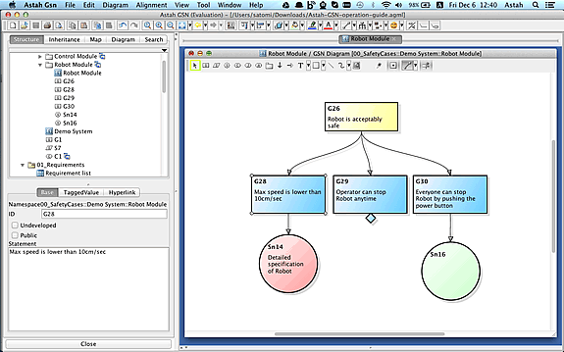
Safety Case w Astah GSN Editor
Źródło: google.pl
Proces zarządzania materiałem dowodowym w argumentacji wiarygodności systemów
Evidence management process in system assurance cases
Promotor pracy magisterskiej: dr inż. Andrzej Wardziński Autor: Michał Bełtkiewicz

Slide 5
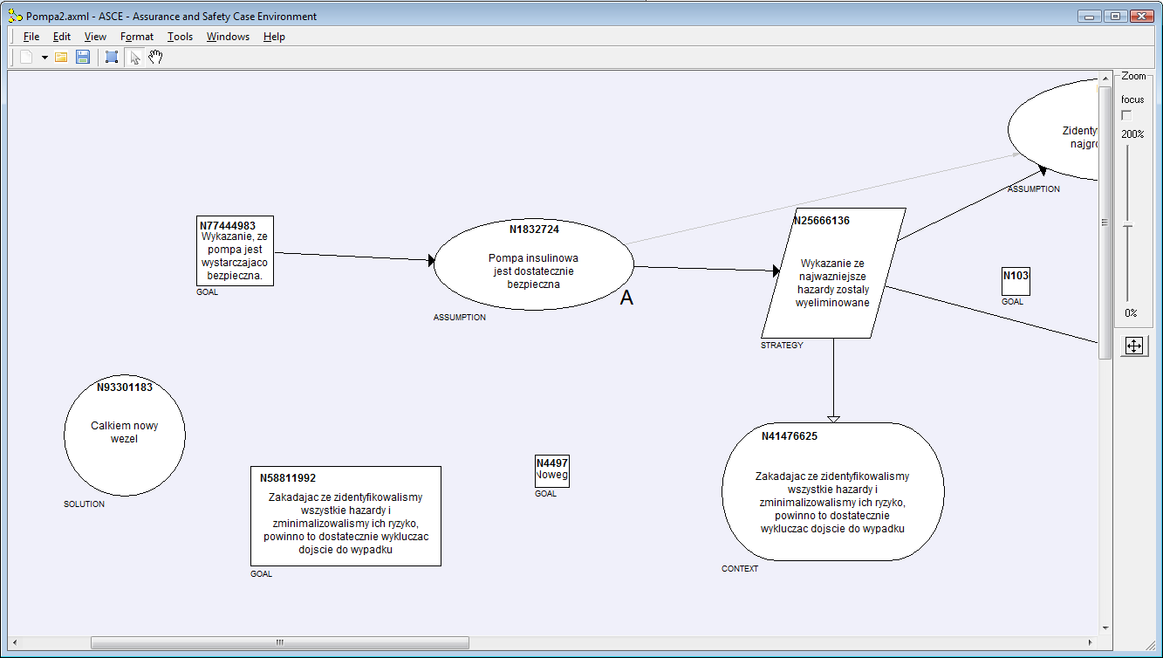
Safety Case w ASCE
Źródło: Beata Maria Łuczak, "Ocena narzędzi do budowy Assurance case", praca mgr, PG 2014, s. 27
Proces zarządzania materiałem dowodowym w argumentacji wiarygodności systemów
Evidence management process in system assurance cases
Promotor pracy magisterskiej: dr inż. Andrzej Wardziński Autor: Michał Bełtkiewicz

Slide 6
Pompa infuzyjna – przyrząd medyczny stosowany do ciągłego lub cyklicznego, dokładnego dawkowania zadanego leku.
Pompa ta zbudowana jest z korpusu wraz z układem elektronicznym, wyświetlaczem i szeregiem przycisków, specjalnej "strzykawki" oraz tłoka wraz z siłownikiem, umożliwiającym mechaniczne przesuwanie tłoka w "strzykawce".
Pompę infuzyjną stosuje się przede wszystkim na oddziałach intensywnej terapii medycznej (rzadziej na bloku operacyjnym i w karetkach reanimacyjnych), gdzie zachodzi potrzeba łatwego, dokładnego dawkowania leku.
Źródło: wikipedia.pl
Proces zarządzania materiałem dowodowym w argumentacji wiarygodności systemów
Evidence management process in system assurance cases
Promotor pracy magisterskiej: dr inż. Andrzej Wardziński Autor: Michał Bełtkiewicz

Slide 7
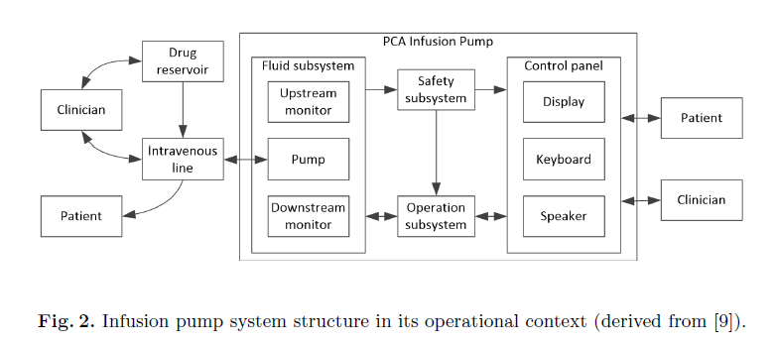
Model pompy infuzyjnej
Źródło: A.Wardziński „Safety Case Change Impact Analysis with the Use of Evidence Framework Metamodel”, s.7
i
Proces zarządzania materiałem dowodowym w argumentacji wiarygodności systemów
Evidence management process in system assurance cases
Promotor pracy magisterskiej: dr inż. Andrzej Wardziński Autor: Michał Bełtkiewicz

Slide 8
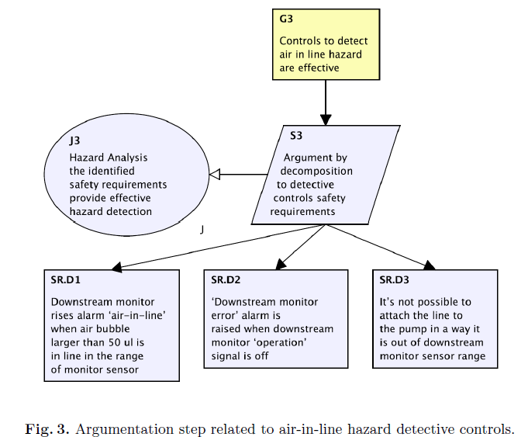
Przeprowadzenie wniosku dotyczącego oceny bezpieczeństwa działania czujnika zawartości powietrza w przewodzie infuzyjnym
Źródło: A.Wardziński „Safety Case Change Impact Analysis with the Use of Evidence Framework Metamodel”, s.9
Proces zarządzania materiałem dowodowym w argumentacji wiarygodności systemów
Evidence management process in system assurance cases
Promotor pracy magisterskiej: dr inż. Andrzej Wardziński Autor: Michał Bełtkiewicz

Slide 9
Stan zaawansowania
Aktualnie w przygotowaniu znajduje merytoryczne omówienie następujących zagadnień:
Definicja i struktua assurance case
zarządzanie materiałem dowodowym w cyklu życia systemu
Analiza istniejących modeli zarządzania materiałem dowodowym
Kolejnym etapem prac będzie analiza wymagań stawianym systemom sterującym pracą urządzeń medycznych z szczególnym uwzględnieniem pomp infuzyjnych
A także:
Modelowanie safety case dla systemu pompy infuzyjnej przy użyciu środowiska projektowego
Proces zarządzania materiałem dowodowym w argumentacji wiarygodności systemów
Evidence management process in system assurance cases
Promotor pracy magisterskiej: dr inż. Andrzej Wardziński Autor: Michał Bełtkiewicz

Slide 10
Dziękuję za uwagę ☺
Proces zarządzania materiałem dowodowym w argumentacji wiarygodności systemów
Evidence management process in system assurance cases
Promotor pracy magisterskiej: dr inż. Andrzej Wardziński Autor: Michał Bełtkiewicz

